Slide 1
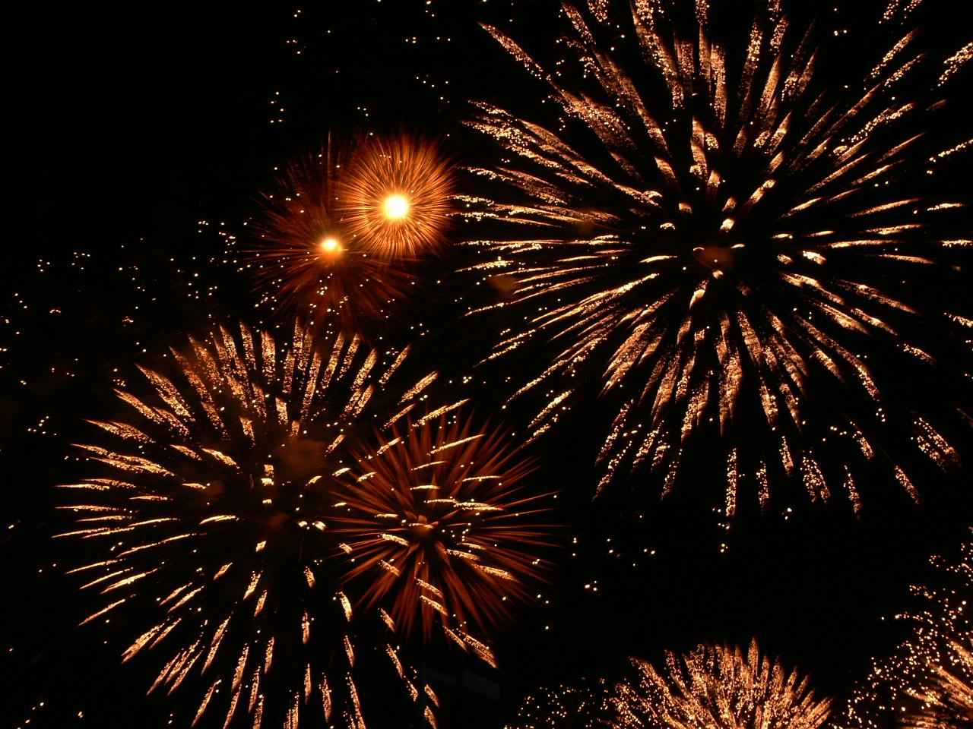
Joyeuses fêtes de fin d'année

Slide 2
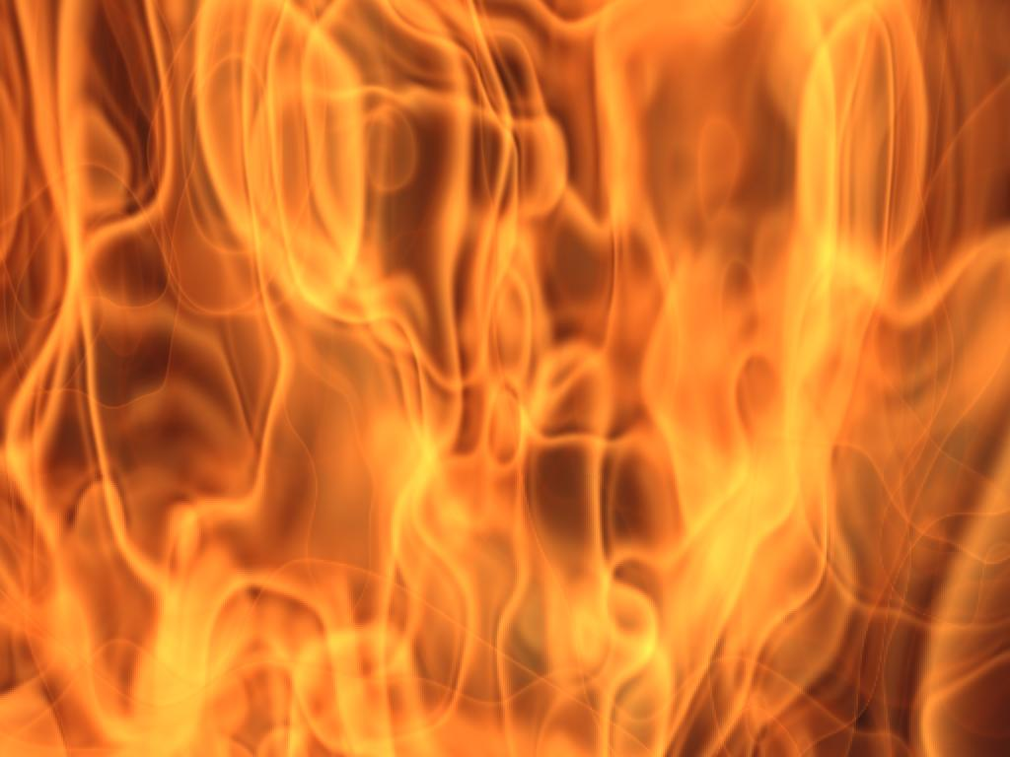
Nous sommes aujourd’hui
lundi 12 décembre 2011
Il est à présent 11:19 h précise
Et c’est bientôt
Les fêtes de fin d’année

Slide 3
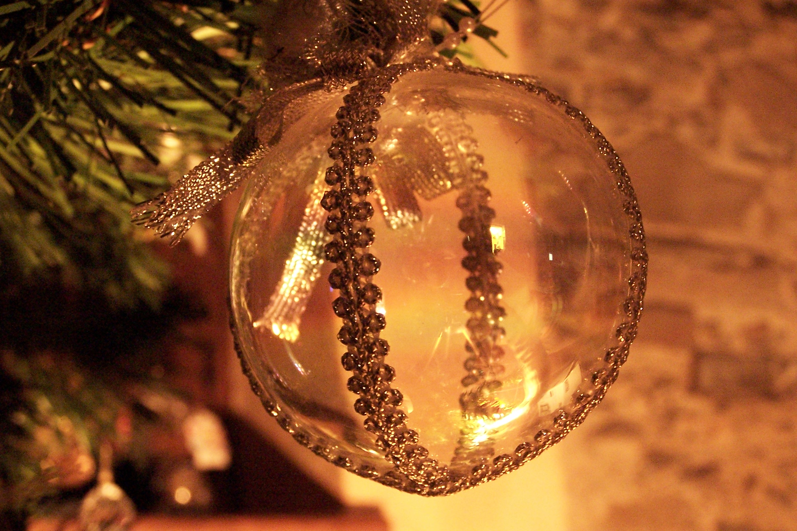
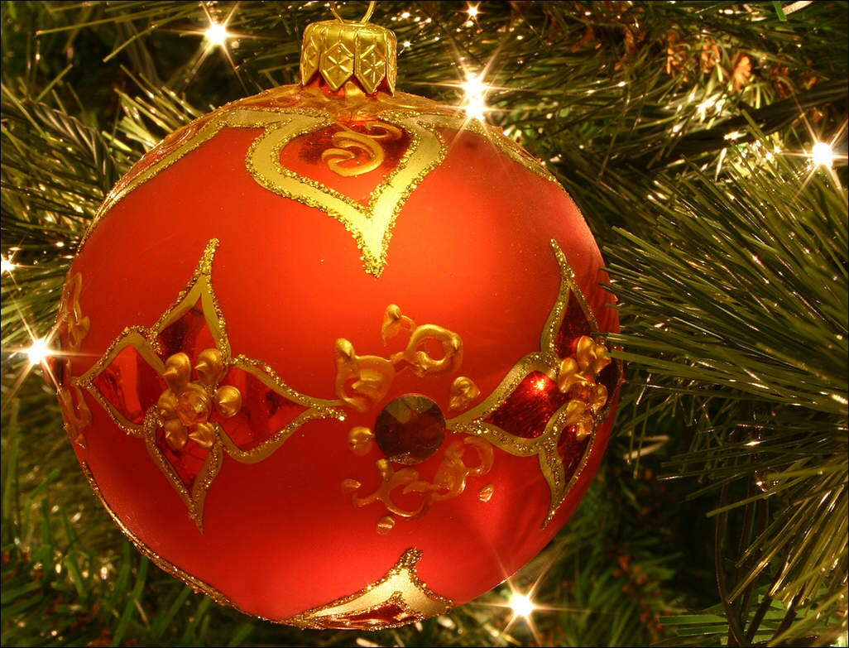
… Noël …

Slide 4
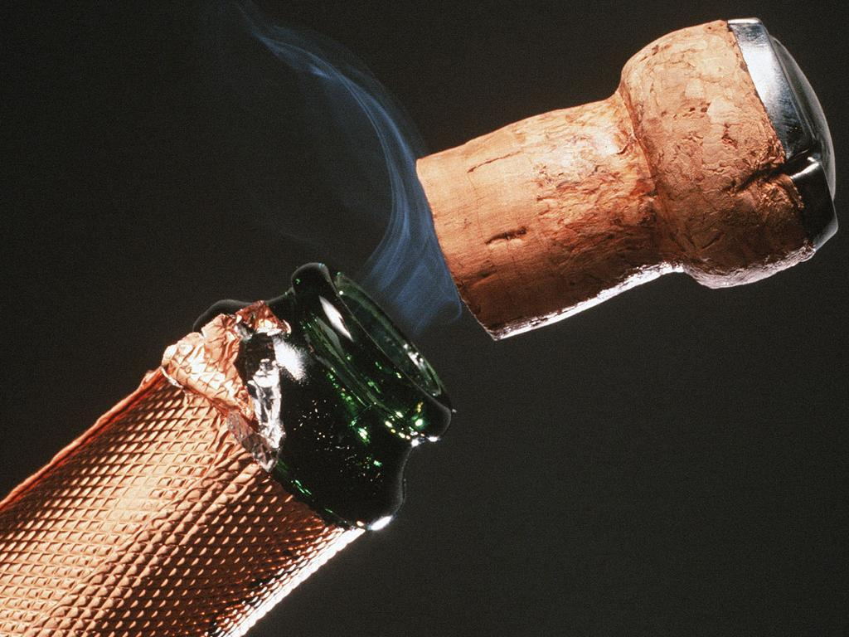
… Nouvel an …

Slide 5
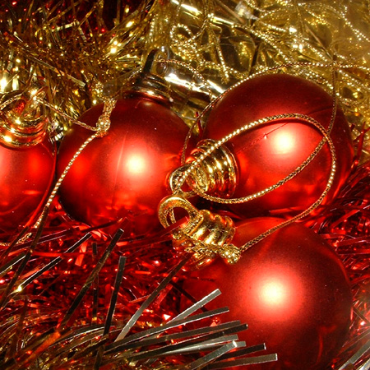

Slide 6
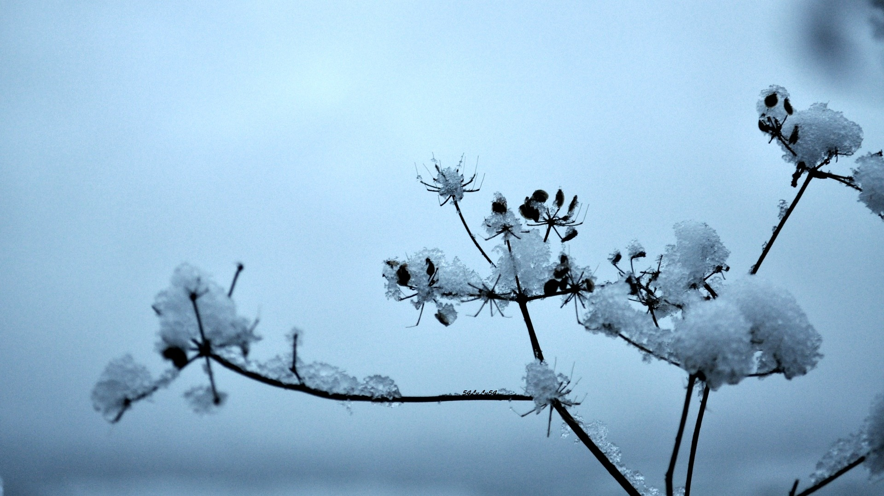
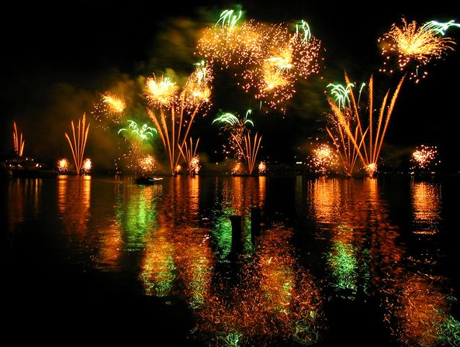
Je vous souhaite
de passer de joyeuses fêtes
de fin d’Année

Slide 8
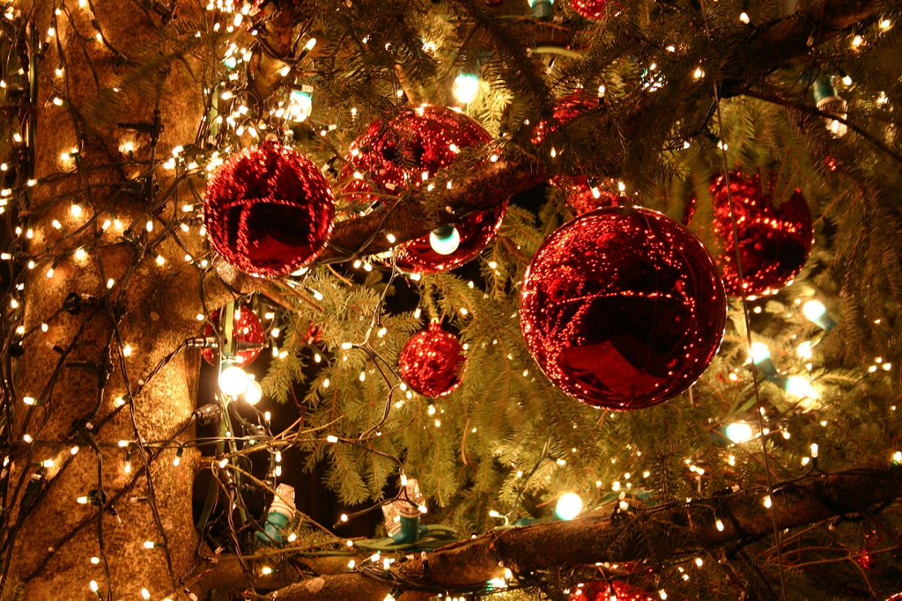

Slide 9

A vous
A votre Famille
A vos amis/es

Slide 10
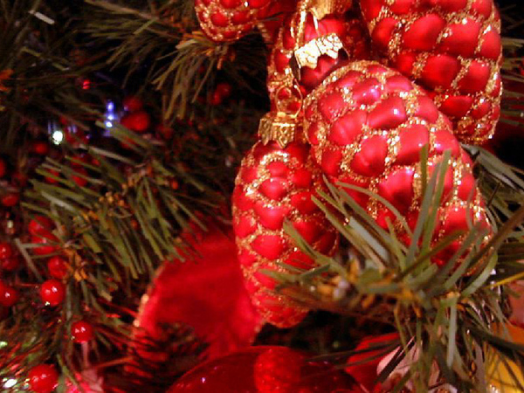

Slide 11
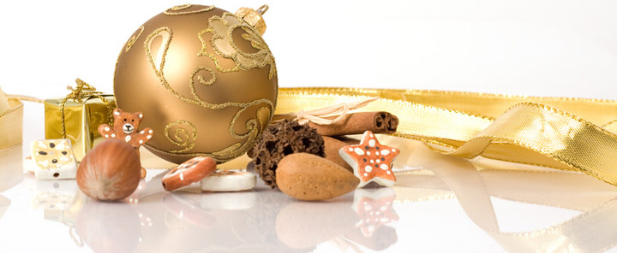

Slide 12
De passer
De bonnes vacances
De fin d’année

Slide 14
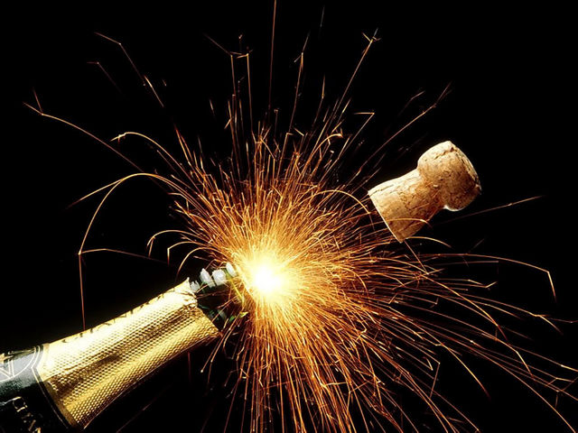

Slide 15
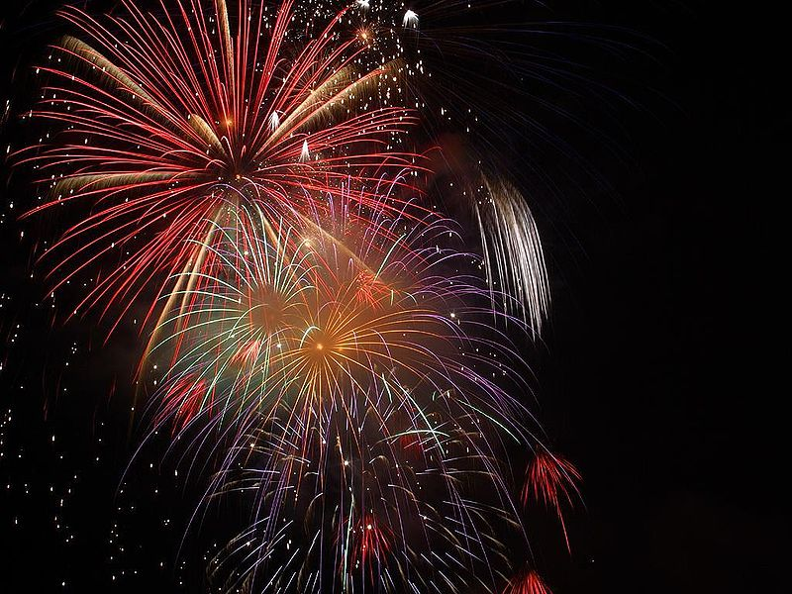
Terminez bien l'année 2011

Slide 16
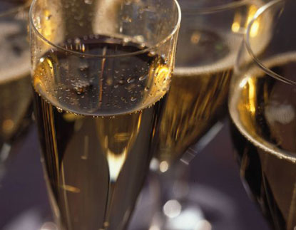
A votre santé

Slide 17
Eh Oui !
C’est lundi 12 décembre 2011
Il n’est que 11:19 h précise
Patience.., Patience..,
Joyeuses Fêtes

